Slide 1
CIM 2109
อ.นฤมล ชมโฉม
สัญญายืม

Slide 2
สัญญายืม
แบ่งออกเป็น 2 ประเภทคือ
(1) สัญญายืมใช้คงรูปและ
(2) สัญญายืมใช้สิ้นเปลือง

Slide 3
สัญญายืมใช้คงรูป

Slide 4
ลักษณะของสัญญายืมใช้คงรูป
1. เป็นนิติกรรมสองฝ่าย คือมีฝ่ายผู้ให้ยืมและฝ่ายผู้ยืม
2. เป็นสัญญาไม่ต่างตอบแทน ผู้ยืมมีสิทธิใช้ทรัพย์สินที่ยืมได้เปล่า โดยไม่ต้องเสียค่าตอบแทน
3. เป็นสัญญายืมทรัพย์ซึ่งเมื่อใช้ย่อมไม่เสียภาวะเสื่อมสลายไปหรือไม่สิ้นเปลืองหมดไป เช่น ยืมโต๊ะ เก้าอี้ โทรทัศน์ พัดลม เป็นต้น

Slide 5
4. เป็นสัญญาที่มิได้มีการโอนกรรมสิทธิ์ในทรัพย์สิน กรรมสิทธิ์ในทรัพย์สินนั้นยังคงเป็นของผู้ให้ยืมตลอดเวลา โดยผู้ให้ยืมมีสิทธิใช้สอยทรัพย์สิน และต้องคืนทรัพย์สินนั้นเมื่อได้ใช้สอยเสร็จแล้ว

Slide 6
สัญญายืมใช้คงรูปบริบูรณ์เมื่อใด
สัญญายืมใช้คงรูป บริบูรณ์เมื่อส่งมอบทรัพย์สินซึ่งให้ยืม
สิทธิของผู้ยืม
1. ผู้ยืมมีสิทธิใช้ทรัพย์สินที่ยืมได้เปล่า โดยไม่ต้องเสียค่าตอบแทน
2. ผู้ยืมมีสิทธิที่จะมิให้บุคคลภายนอกเข้ามาใช้สอยทรัพย์สินนั้น หรือป้องกันมิให้ทรัพย์นั้นเสียหาย

Slide 7
หน้าที่ของผู้ยืม
1. ผู้ยืมมีหน้าที่เสียค่าใช้จ่าย
2. ผู้ยืมมีหน้าที่ใช้ทรัพย์สินที่ยืมโดยชอบ
3. ผู้ยืมมีหน้าที่สงวนและบำรุงรักษาทรัพย์สิน
4. ผู้ยืมมีหน้าที่ส่งคืนทรัพย์สินที่ยืม

Slide 8
1. ผู้ยืมมีหน้าที่เสียค่าใช้จ่าย ได้แก่ ค่าธรรมเนียมในการทำสัญญา ค่าส่งมอบและค่าส่งคืนทรัพย์สินที่ยืม ผู้ยืมต้องเป็นผู้เสีย
2. ผู้ยืมมีหน้าที่ใช้ทรัพย์สินที่ยืมโดยชอบ
ทรัพย์สินที่ยืมนั้น ถ้าผู้ยืม
(1) เอาไปใช้การอย่างอื่นนอกจากการอันเป็นปกติแก่ทรัพย์สินนั้น หรือนอกจากการอันปรากฏในสัญญา

Slide 9
(2) เอาไปให้บุคคลภายนอกใช้สอย
(3) เอาไปไว้นานกว่าที่ควรจะเอาไว้
ผู้ยืมจะต้องรับผิดในเหตุทรัพย์สินนั้นสูญหาย หรือบุบสลายไปอย่างหนึ่งอย่างใด ถึงแม้จะเป็นเพราะเหตุสุดวิสัย

Slide 10
3. ผู้ยืมมีหน้าที่สงวนและบำรุงรักษาทรัพย์สิน ผู้ยืมจำต้องสงวนทรัพย์สินซึ่งยืมไปเหมือนเช่นวิญญูชนจะพึงสงวนทรัพย์สินของตนเอง และค่าใช้จ่ายอันเป็นปกติแก่การบำรุงรักษาทรัพย์สินซึ่งยืมนั้น ผู้ยืมต้องเป็นผู้เสีย
4. ผู้ยืมมีหน้าที่ส่งคืนทรัพย์สินที่ยืม เมื่อได้ใช้สอยทรัพย์สินที่ยืมแล้ว ผู้ยืมก็มีหน้าที่ส่งคืนทรัพย์สินนั้น ถ้าทรัพย์สินนั้นชำรุดเสียหาย ผู้ยืมจะต้องใช้ค่าสินไหมทดแทนให้แก่ผู้ให้ยืม

Slide 11
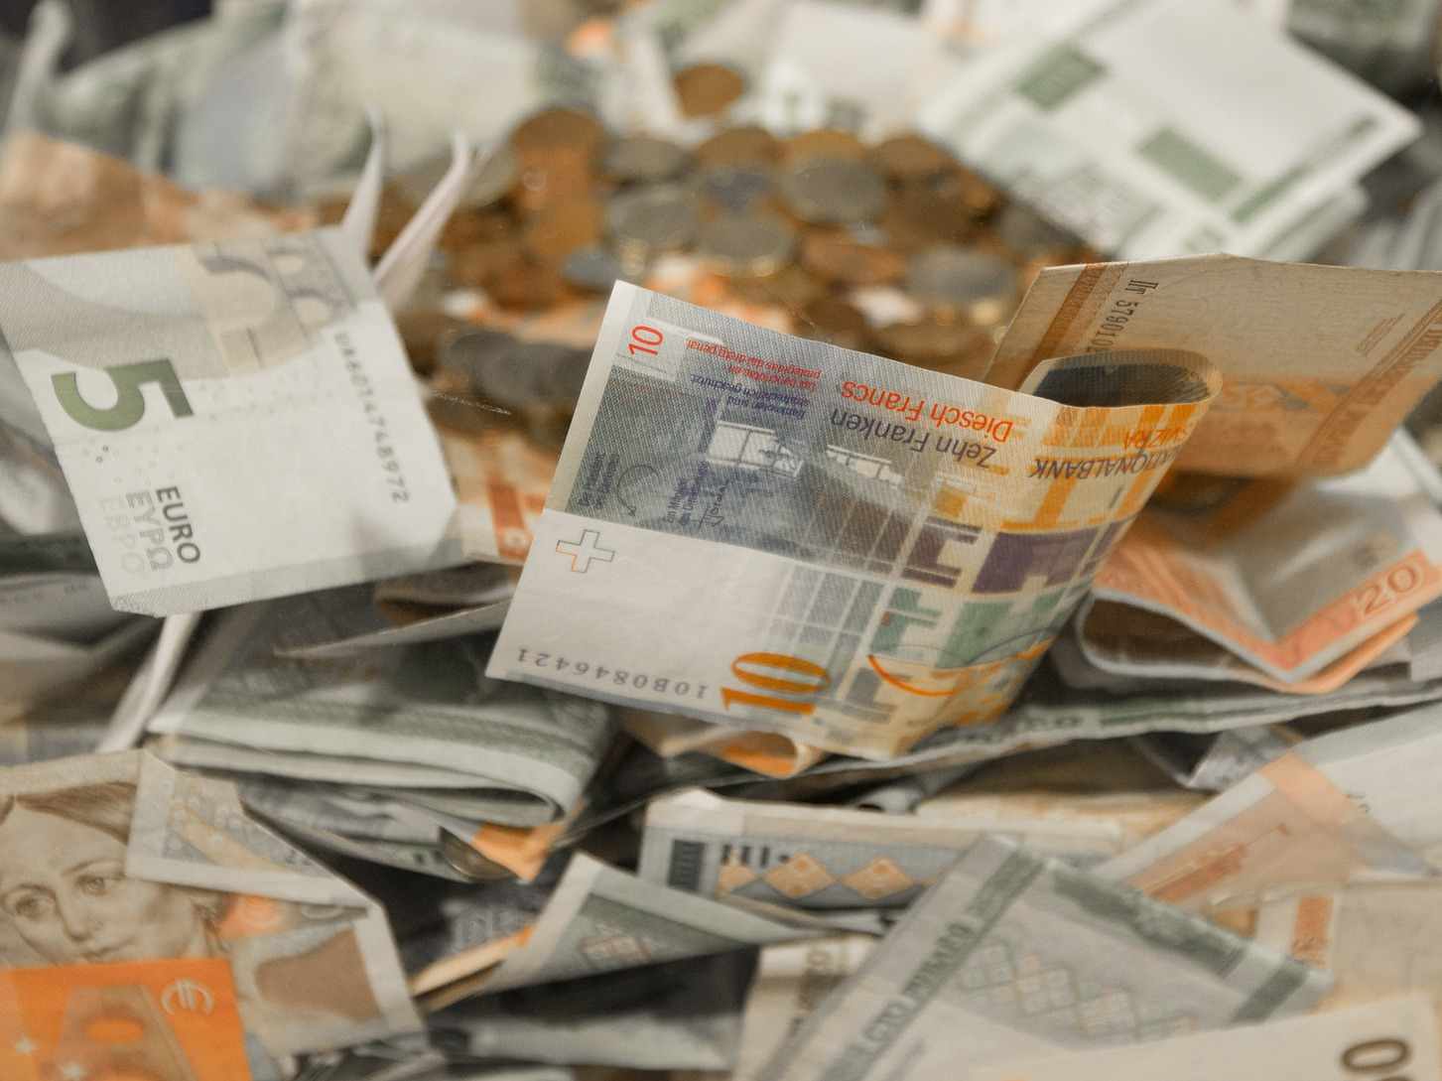
สิทธิของผู้ให้ยืม
1. ผู้ให้ยืมมีสิทธิเรียกทรัพย์สินคืน
2. ผู้ให้ยืมมีสิทธิบอกเลิกสัญญา
3. ผู้ให้ยืมมีสิทธิเรียกค่าทดแทน

Slide 12
1. ผู้ให้ยืมมีสิทธิเรียกทรัพย์สินคืน ได้เมื่อ
(1) ถึงกำหนดเวลาส่งคืน หรือ
(2) ผู้ยืมใช้สอยทรัพย์สินนั้นเสร็จแล้ว หรือ
(3) เวลาได้ล่วงไปพอแก่การที่ผู้ยืมจะได้ใช้สอยทรัพย์สินนั้นเสร็จแล้ว หรือ
(4) ถ้าไม่ได้กำหนดเวลายืมกันไว้ และในสัญญาก็ไม่ได้ระบุว่ายืมไปใช้เพื่อการใด ผู้ให้ยืมจะเรียกทรัพย์สินคืนเมื่อใดก็ได้ หรือ
(5) ผู้ให้ยืมบอกเลิกสัญญายืม

Slide 13
2. ผู้ให้ยืมมีสิทธิบอกเลิกสัญญา
ผู้ให้ยืมมีสิทธิบอกเลิกสัญญาได้เมื่อ
(1) ผู้ยืมใช้ทรัพย์สินที่ยืมโดยไม่ชอบ หรือ
(2) ผู้ยืมไม่สงวนและบำรุงรักษาทรัพย์สินที่ยืม
เมื่อผู้ให้ยืมบอกเลิกสัญญาแล้ว ผู้ให้ยืมย่อมเรียกทรัพย์สินคืนก่อนครบกำหนดเวลาได้

Slide 14
3. ผู้ให้ยืมมีสิทธิเรียกค่าทดแทน
ถ้าผู้ยืมส่งคืนทรัพย์สินในสภาพที่ชำรุดเสียหาย ผู้ให้ยืมมีสิทธิเรียกค่าทดแทนจากผู้ยืมได้

Slide 15
หน้าที่ของผู้ให้ยืม
สัญญายืมย่อมบริบูรณ์
เมื่อมีการส่งมอบทรัพย์สินซึ่งให้ยืม
ดังนั้น ผู้ให้ยืมจึงมีหน้าที่ส่งมอบทรัพย์สิน
นั้นแก่ผู้ยืม และจะต้องไม่ขัดขวางการใช้
ทรัพย์สินโดยชอบของผู้ยืม

Slide 16
1. เมื่อมีการส่งคืนทรัพย์สินที่ยืม
2. เมื่อทรัพย์สินที่ยืมสูญหาย
3. เมื่อผู้ยืมตาย
4. เมื่อครบกำหนดการใช้ทรัพย์สินที่ยืม
5. เมื่อมีการบอกเลิกสัญญายืม
ความระงับ
แห่งสัญญายืมใช้คงรูป

Slide 17
1. เมื่อมีการส่งคืนทรัพย์สินที่ยืม เมื่อผู้ยืมใช้สอยทรัพย์เสร็จแล้ว ก็ต้องส่งคืนทรัพย์สินที่ยืม ซึ่งทำให้สัญญายืมระงับไป
2. เมื่อทรัพย์สินที่ยืมสูญหาย สัญญายืมย่อมระงับไป ส่วนผู้ยืมจะต้องรับผิดหรือไม่นั้นเป็นอีกกรณีหนึ่ง
3. เมื่อผู้ยืมตาย อันการยืมใช้คงรูป ย่อมระงับสิ้นไปด้วยมรณะแห่งผู้ยืม

Slide 18
4. เมื่อครบกำหนดการใช้ทรัพย์สินที่ยืม สัญญายืมย่อมระงับไป เมื่อครบกำหนดเวลาที่ได้ตกลงกันไว้ โดยไม่ต้องบอกกล่าวก่อน
5. เมื่อมีการบอกเลิกสัญญา ผู้ให้ยืมมีสิทธิบอกเลิกสัญญาได้เมื่อ
(1) ผู้ยืมใช้ทรัพย์สินที่ยืมไม่ชอบ หรือ
(2) ผู้ยืมไม่สงวนและบำรุงรักษาทรัพย์สินที่ยืม เมื่อผู้ให้ยืมบอกเลิกสัญญายืมแล้ว ก็ทำให้สัญญายืมระงับไป

Slide 19
อายุความ
ในการฟ้องคดีเพื่อเรียกค่าสินไหมทดแทนอันเกี่ยวกับการยืมใช้คงรูปนั้น ห้ามมิให้ฟ้องเมื่อพ้นเวลา 6 เดือนนับแต่วันสิ้นสัญญา สัญญายืมสิ้นไปเมื่อ
(1) มีการส่งคืนทรัพย์สินที่ยืม
(2) ทรัพย์สินที่ยืมสูญหาย
(3) ผู้ยืมตาย
(4) ครบกำหนดการใช้ทรัพย์สินที่ยืม
(5) มีการบอกเลิกสัญญา

Slide 20
สัญญายืมใช้สิ้นเปลือง

Slide 21
ลักษณะของสัญญายืมใช้สิ้นเปลือง
1. เป็นนิติกรรมสองฝ่าย คือมีฝ่ายผู้ให้ยืม และฝ่ายผู้ยืม
2. เป็นสัญญาไม่ต่างตอบแทน
3. เป็นสัญญายืมทรัพย์ซึ่งเมื่อใช้ย่อมเสียภาวะเสื่อมสลายไป หรือสิ้นเปลืองหมดไป เช่น ยืมข้าวสาร ถ่าน น้ำมัน บุหรี่ เงินตรา เป็นต้น
4. เป็นสัญญาที่มีการโอนกรรมสิทธิ์ในทรัพย์สินให้แก่ผู้ยืม

Slide 22
สัญญายืมใช้สิ้นเปลืองบริบูรณ์เมื่อใด
สัญญายืมใช้สิ้นเปลืองย่อมบริบูรณ์ ต่อเมื่อส่งมอบทรัพย์สินที่ยืม

Slide 23
ผู้ยืมมีหน้าที่เสียค่าใช้จ่าย
1. ค่าฤชาธรรมเนียมในการทำสัญญา
2. ค่าส่งมอบและส่งคืนทรัพย์สินซึ่งยืม
ผู้ยืมเป็นผู้เสีย

Slide 24
จะต้องส่งคืนทรัพย์สินที่ยืมเมื่อใด
1. เมื่อถึงกำหนดเวลาส่งคืน
2. ถ้าในสัญญาไม่มีกำหนดเวลาให้คืนทรัพย์สินซึ่งยืมไป ผู้ให้ยืมจะบอกกล่าวแก่ผู้ยืมให้คืนทรัพย์สินภายในเวลาอันควร ซึ่งกำหนดให้ในคำบอกกล่าวนั้นก็ได้

Slide 25
สัญญากู้ยืมเงิน

Slide 26
สัญญากู้ยืมเงินบริบูรณ์เมื่อใด
สัญญากู้ยืมเงินบริบูรณ์เมื่อผู้ให้ยืมส่งมอบเงินตราที่ยืมให้แก่ผู้ยืม เมื่อผู้ให้ยืมส่งมอบเงินตราให้แก่ผู้ยืมแล้ว กรรมสิทธิ์ในเงินตรานั้นก็ตกเป็นของผู้ยืม

Slide 27
หลักฐานแห่งการกู้ยืม
1. การกู้ยืมเงิน 2,000 บาท หรือ 2,000 บาทลงมา ไม่ต้องมีหลักฐานแห่งการกู้ยืมเป็นหนังสือลงลายมือชื่อผู้ยืมก็สามารถฟ้องร้องให้บังคับคดีกันได้แล้ว
2. การกู้ยืมเงินกว่า 2,000 บาทขึ้นไป จะต้องมีหลักฐานแห่งการกู้ยืมเป็นหนังสือลงลายมือชื่อผู้ยืม จึงจะสามารถฟ้องร้องให้บังคับคดีกันได้

Slide 28
การคิดดอกเบี้ยกู้ยืม
กฎหมายห้ามมิให้คิดดอกเบี้ยเกินร้อยละ 15 ต่อปี ถ้าคิดดอกเบี้ยเกินร้อยละ 15 ต่อปีแล้ว ข้อตกลงเรื่องดอกเบี้ยเป็นโมฆะ

Slide 29
ในกรณีที่จะต้องเสียดอกเบี้ยแก่กัน และดอกเบี้ยนั้นไม่ได้กำหนดอัตราไว้โดยนิติกรรม หรือโดยบทกฎหมายอันใดอันหนึ่งโดยชัดแจ้งแล้ว กฎหมายให้คิดดอกเบี้ยร้อยละ 7 ครึ่งต่อปี

Slide 30
1. การชำระหนี้ด้วยเงิน
2. การชำระหนี้ด้วยของ
3. การชำระหนี้ด้วยเช็ค
การชำระหนี้กู้ยืม

Slide 31
1. การชำระหนี้ด้วยเงิน ในการกู้ยืมเงินที่มีหลักฐานเป็นหนังสือ จะนำสืบการใช้เงินได้ต่อเมื่อ
1.1 มีหลักฐานเป็นหนังสืออย่างใดอย่างหนึ่งลงลายมือชื่อผู้ให้ยืมมาแสดง หรือ
1.2 เอกสารอันเป็นหลักฐานแห่งการกู้ยืมนั้นได้เวนคืนแล้ว หรือ
1.3 ได้แทงเพิกถอนลงในเอกสารนั้นแล้ว

Slide 32
2. การชำระหนี้ด้วยของ ถ้าทำสัญญากู้ยืมเงินกัน และให้ผู้กู้ยืมยอมรับเอาสิ่งของ หรือทรัพย์สินอย่างอื่นเป็นการชำระหนี้แทนเงินที่กู้ยืม หนี้อันระงับไปเพราะการชำระเช่นนั้น ให้คิดเป็นจำนวนเท่ากับราคาท้องตลาดแห่งสิ่งของหรือทรัพย์สินนั้นในเวลาและ ณ สถานที่ส่งมอบ ความตกลงกันอย่างใด ๆ ขัดกับข้อความดังกล่าวมานี้ เป็นโมฆะ

Slide 33
3. การชำระหนี้ด้วยเช็ค การใช้เช็คชำระหนี้เงินกู้เป็นการชำระหนี้ด้วยการออกตั๋วเงิน ซึ่งหนี้จะระงับไปเมื่อเช็คนั้นได้ใช้เงินแล้ว ถ้ายังไม่มีการใช้เงินตามเช็ค หนี้กู้ยืมเงินก็ยังไม่ระงับ

Slide 34
แบบฝึกหัด
1. จงอธิบาย “สัญญายืม” แบ่งได้ออกเป็นกี่ประเภท อะไรบ้าง จงอธิบาย
2. หน้าที่ของผู้ให้กู้ยืม มีอะไรบ้าง จงอธิบาย
3. การชำระหนี้ มีกี่วิธี อะไรบ้าง
4. สัญญากู้ยืมเงินบริบูรณ์เมื่อใด
5. ลักษณะของสัญญาใช้สิ้นเปลือง มีลักษณะใด จงอธิบาย

